Slide 1
Alternativni izvori energije
Javna ustanova Srednja stručna škola - Nikšić
Smjer: Energetika
Učenik/ca: Jana Pantić
Odjeljenje: I 1

Slide 2
Zadatak
Uraditi prezentaciju na temu “Alternativni izvori energije”
Posebno se osvrnuti na primjere primjene alternativnih izvora u Crnoj Gori
Napomena:
Nakon urađene prezentacije, potrebno je istu prezenovati učenicima starijih razreda, prije posjete vjetroelektranama.

Slide 3
Alternativni izvori energije
Alternativni izvori energije su OBNOVLJIVI IZVORI ENERGIJE
Obnovljivi izvori energije su oni izvori energije koji se nalaze u prirodi i koji se djelimično ili u potpunosti obnavljaju
Najznačajniji obnovljivi izvori energije su
- solarna energija
- energija vjetra
- hidroenergija (energija vode)
- geotermalna energija
- bioenergija (biomasa)

Slide 4
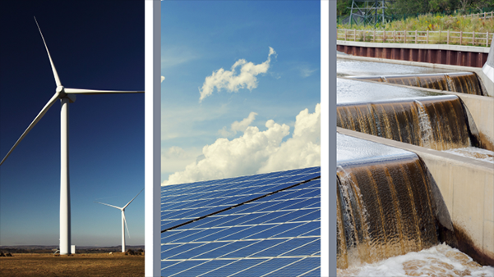
Slika 1
(vjetroelektrana, solarni paneli , hidroenergija)

Slide 5
Solarna energija
Ovaj obnovljivi izvor energije se može iskoristiti kao toplotna, električna, hemijska ili mehanička energija. Pomoću solarnih kolektora se vrši sakupljanje toplotne energije, koja se dalje koristi za zagrijavanje vode (radijatori, bazeni) ili vazduha (podno grijanje).
Energija vjetra
Postrojenja koja se koriste za iskorišćavanje energije vjetra su veoma skupa, ali imaju visoku pouzdanost u radu, nema zagađivanja okolne sredine i nema troškova za gorivo usled njihovog rada. Promjenljivost brzine vjetra utiče na količinu proizvedene energije, pa se iz toga razloga ne može garantovati njena isporuka. Kod nas je poznat vjetro park Krnovo.
Hidroenergija
U hidroelektranama se vrši pretvaranje mehaničke energije vode u električnu energiju.
HE „Perućica“ je najstarija velika hidroelektrana u Crnoj Gori, puštena u pogon 1960. godine. Nazvana je po vrelu Perućica, koje izvire u blizini hidroelektrane.
Nalazi se na teritoriji opštine Nikšić, u sjevernom dijelu Bjelopavlićke ravnice, dok su male hidroelektrane smještene na teritorijama opština Kolašin, Podgorica, Cetinje i Šavnik.
HE „Piva“, akumulaciono pribransko postrojenje sa jednom od najvećih betonskih lučnih brana u svijetu, u pogonu je od 1976. godine.
Njena osnovna djelatnost je proizvodnja električne energije u vršnom režimu rada, jer ima mogućnost brzog startovanja i sinhronizacije na dalekovodnu mrežu 220 kV. Smještena je u planinskom masivu na sjeverozapadu Crne Gore. Zbog specifičnih topografskih karakteristika terena kompletno postrojenje urađeno je ispod površine zemlje.

Slide 6
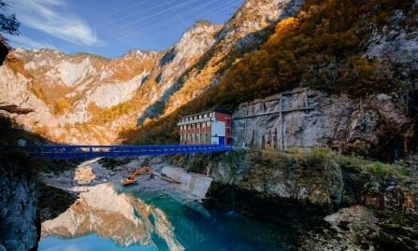
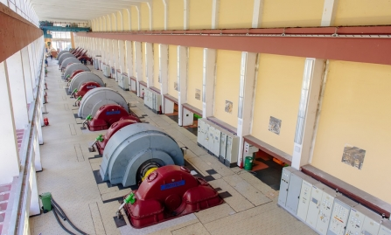
Hidroelektrane Piva i Perućica

Slide 7
Geotermalana energija
Ovaj vid energije je gotovo neiscrpan izvor toplote s obzirom da usijano Zemljino jezgro stalno šalje toplotu ka površinskim vidama, stijenama i zemljištu.
Procjenjuje se da su zalihe geotermalne energije mnogo veće od energetskih zaliha uglja, nafte, prirodnog gasa i uranijuma zajedno. Zanemarljiv je negativan uticaj na okolinu i ogroman potencijal, što su prednosti ovog obnovljivog izvora energije.
Biomasa
Biomasa je obnovljivi izvor energije, a uopšte se može podeliti na drvnu, nedrvnu i životinjski otpad.
Hemijsko pretvaranje
Hemijski procesi se koriste da bi se omogućila prerada biomase u neki korisniji oblik – najčešće za proizvodnju goriva koje se najviše koristi, ili čak za iskorištavanja svojstava samog procesa. U većini slučajeva prvi korak u hemijskim procesima sa biomasom je gasifikacija, a taj korak je ujedno i najskuplji te predstavlja najveći tehnički rizik. Gasifikacija se odvija pri atmosferskom pritisku, jer za razliku od tečnosti i gasova, biomasu je puno teže staviti u nekakvu posudu pod pritiskom. Posledica odvijanja procesa gasifikacije pri atmosferskom pritisku je nepoptuno izgaranje biomase zbog ćega u dimnim plinovima postoje udeli gorivih gasova poput ugljen monoksida, vodonika i tragova metana. Tako prerađena biomasa može služiti kao gorivo u motorima sa unutrašnjim sagorevanjem ili kao zamena za ulje za loženje. Proces gasifikacije biomase je jako koristan jer se sve vrste biomase mogu podvrgnuti tom procesu te zbog lakoće pretvaranja čvrstog otpada u korisno gorivo.
Takođe, pretvaranje biomase u biogorivo može se izvesti i selektivnim pretvaranjem individualnih komponenti. Na primer, celuloza se može razgraditi na sorbitol, glukozu itd. Ti sastojci se onda naknadno podvrgavaju raznim procesima čime se dobijaju vodonična i ugljovodonična goriva.

Slide 8
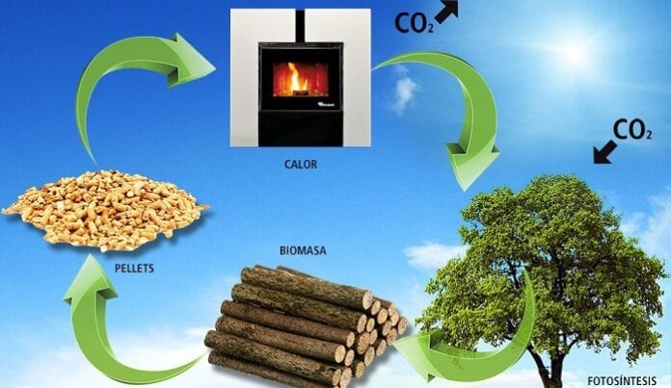
Slika 2
Energija biomase

Slide 9
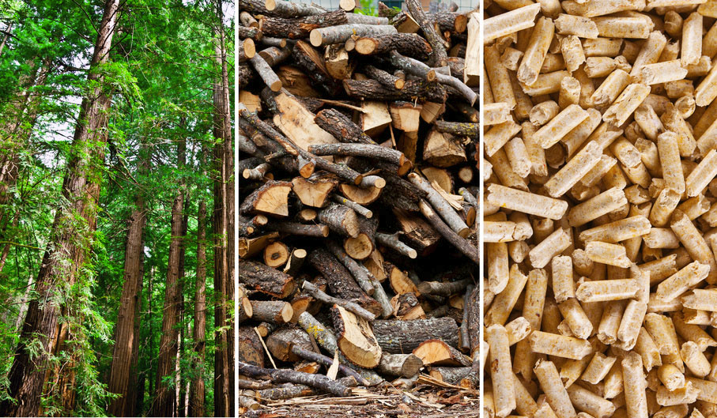
Slika 3
Biomasa

